Slide 1
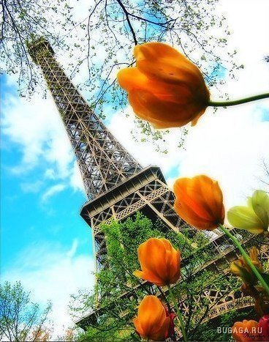
французьке кіномистецтво
Робота
Учениці 11 класу
Новоукраїнської ЗОШ
І-ІІІ ступенів
Зуйкової Тетяни

Slide 2
План…
1. Історія.
2.Заснування кінематографу.
3.Жорж Мельєс.
4.«Нова хвиля».
5.Сучасне французьке кіно.
6. Висновок.

Slide 3
Історія
Французький кінематограф включає у себе твори кіно, створені французькою нацією, або її представниками закордоном. Франція — батьківщина кіно. Декілька ключових рухів кінематографу, таких як Нова хвиля, почалися саме в цій країні. Кіноіндустрія Франції є однією з найсильніших та шанованих у світі та за популярністю поступається хіба що Голлівуду.

Slide 4
Заснування кінематографу
Народження кіно пов'язане із винайденням апарату, що дозволив відтворювати проекції об'єктів, що рухаються, і цей апарат був створений братами Луї та Огюстом Люм'єрами. Проста структура, маленька вага та невеликі розміри дозволяли легко користуватись ним. Така вдала конструкція пояснювалась тим, що брати Люм'єр змалечку були знайомі із фотосправою. У їх батька, Антуана Люм'єра, в Ліоні була фабрика фотопаперу та пластинок. Перша експериментальна демонстрація кінофільму Люм'єр була проведена 22 березня 1895 року для «членів спільноти заохочення національної індустрії». В той день був продемонстрований фільм «Вихід робочих із фабрики Люм'єр».

Slide 5
Жорж Мельєс
Займає особливу позицію в історії кінематографу, саме він перетворив винахід братів Люм'єр в інструмент для створення фантастичних видовищ. Він був першим Президентом французького кінематографічного синдикату, головою перших кінематографічних конгресів, а також ввів стандартну перфорацію на кінострічці. Період із 1900 по 1905 був найуспішнішим для студії. Знімаються найвдаліші фантастичні фільми: «Подорож на Місяць», «Двадцять тисяч л'є під водою», «Людина-оркестр» та інші. Всі ці фільми відрізняються багатством технічних рішень та креативних ідей, комізмом і подекуди поганим смаком, але завжди доповнюються незмінною щирістю.

Slide 6
«Нова хвиля»
Нова хвиля французького кіно дарує світові кіно таких митців як Жан-Люк Годар, Клод Лелуш, Франсуа Трюффо, Клод Шаброль, Луї Маль. З'явилися всесвітньовідомі мюзиклиЖака Демі «Шербурські парасольки» (1964) та «Дівчата з Рошфору» (1967). 1960 — 1970. З'явилася ціла плеяда акторів, серед яких найвідоміші Жанна Моро, Жан-Луї Трентіньян, Жан-Поль Бельмондо, Жерар Депардьє, Катрін Денев, Ален Делон, Ані Жирардо, Колюш, Пьєр Рішар.
Учасники нової хвилі заперечували існування єдиної естетичної концепції. Їх об'єднувало бажання змінити умови кіновиробництва, антипатія до зарок 50-х та концепція авторського кіно, яка стверджувала, що фільм має відображати особистість свого автора через індивідуальну стилістику.

Slide 7
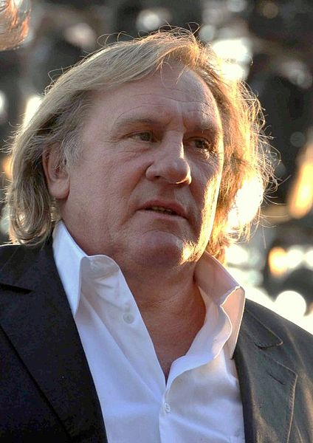
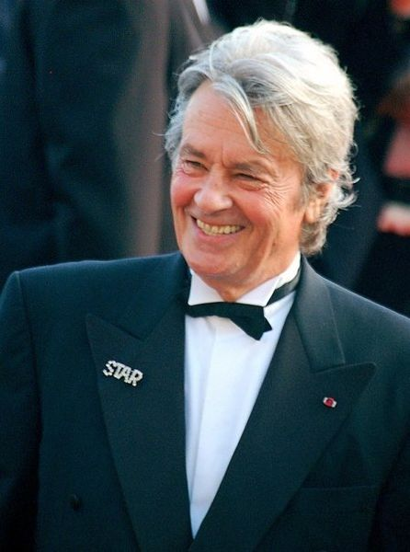
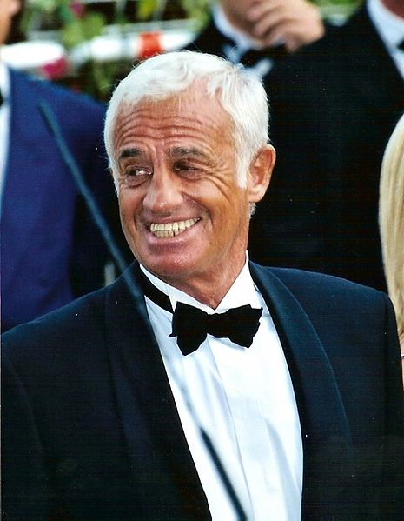

Slide 8
Сучасне французьке кіно
Сучасне французьке кіно — це витончене мистецтво, в якому психологія та драматизм поєднуються з пікантністю та художньою красою зйомки. Сьогодні його стиль визначають режисери Люк Бессон, П'єр Жане, Франсуа Озон, Філіпп Гарель та актори Жан Рено, Одрі Тоту, Софі Марсо,Матьє Кассовітц, Крістіан Клав'є, Луї Гаррель.

Slide 9
Висновок
Французьке кіномистецтво зробило вагомий внесок в культуру Світового кіно. Воно не втрачає свої позиції й донині, і по-сьогоднійшній день дарує нам неабиякі враження від перегляду французького фільму.

